Slide 1

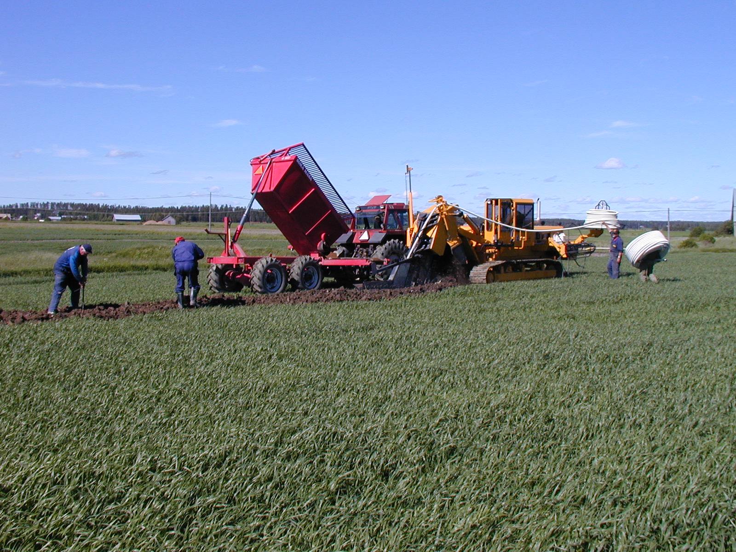
Peltosalaojituksen suunnittelu
Materiaalin käyttö opetustarkoituksiin ja ei‑kaupallisiin tarkoituksiin on sallittua, kunhan lähde mainitaan.
Julkaistu 1.3.2016
Päivitetty 2.4.2020

Slide 2
Maankuivatuksen muodot peltoviljelyssä
Peruskuivatus
- valtaojat
- luonnon uomien perkaus
- pengerryskuivatus
Paikalliskuivatus
- pintakuivatus (maanpinnan muotoilu, bedding)
  - avo-ojat (sarkaojat)
  - salaojat
Tulvasuojelu
Kunnostusojitus: peruskuivatus, sarkaojat
Salaojitus: ensiojitus, täydennysojitus, uusintaojitus
Notes:
Peruskuivatuksella tarkoitetaan maan kuivattamiseksi suoritettavaa valtaojien rakentamista ja perkaamista, purojen vedenjohtokyvyn parantamista ja pienehköjen pengerrysten rakentamista.
Paikalliskuivatuksella johdetaan ylimääräiset vedet pois viljelylohkolta.
Tulvasuojelulla pyritään tulvien ja niiden haittavaikutusten poistamiseen tai vähentämiseen.
Tulvasuojelun pääasiallisia keinoja ovat jokien ja purojen perkaukset tai pengerrykset sekä vesistöjen säännöstelyt.
Kunnostusojituksella tarkoitetaan ennestään ojitettujen alueiden ojien perkaamista ja täydentämistä.
Ensiojitus, kun alue ojitetaan ensimmäisen kerran.
Täydennysojituksessa kuivatusta tehostetaan lisäämällä ojia esim. vanhojen ojien väliin.
Uusintaojituksessa ojitus uusitaan kokonaan.

Slide 3
Kuivatuksen vaikutukset
Kuivatus
Maaveden liikkeet
Kaasutalous
Lämpötila, routa
Haihdunta
Kasvuston kasvu
Aineiden käyttäytyminen
Maan rakenne
Valunnan määrä ja komponentit
ja valumavesien pitoisuudet
Sadon määrä ja laatu
Kuormitus peltoalueelta vesistöön

Slide 4
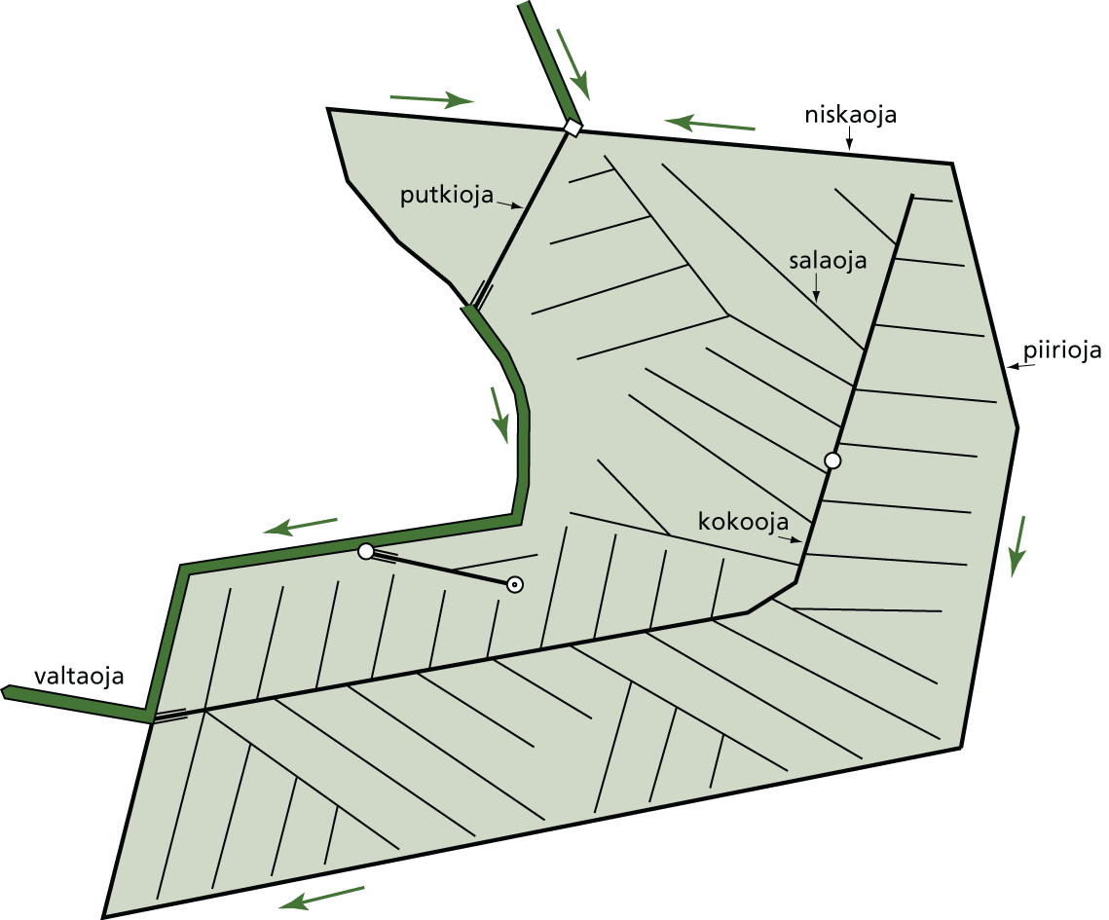
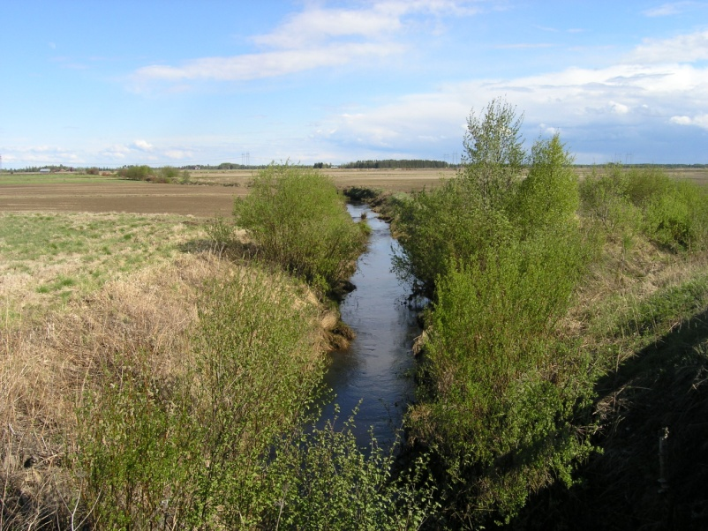
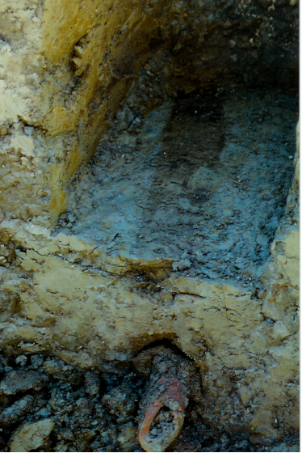
Peltoalueen kuivatus
Notes:
Paikalliskuivatus (muotoja ovat salaojitus, avo-ojitus ja pellon pinnan muotoilu).
Paikalliskuivatukseen kuuluvat myös piiri- ja niskaojat sekä tilan omat sisäiset pienet valtaojat, joilla pidetään lohkon ulkopuoliset vedet pois itse lohkolta tai johdetaan kuivatusvesiä peruskuivatusjärjestelmään.
Piirioja – Peltokuvion reunalla oleva oja.
Niskaoja – Peltokuvion yläreunalla oleva piirioja, jolla estetään peltoalueen ulkopuolelta tulevien vesien pääsy pellolle.

Slide 5
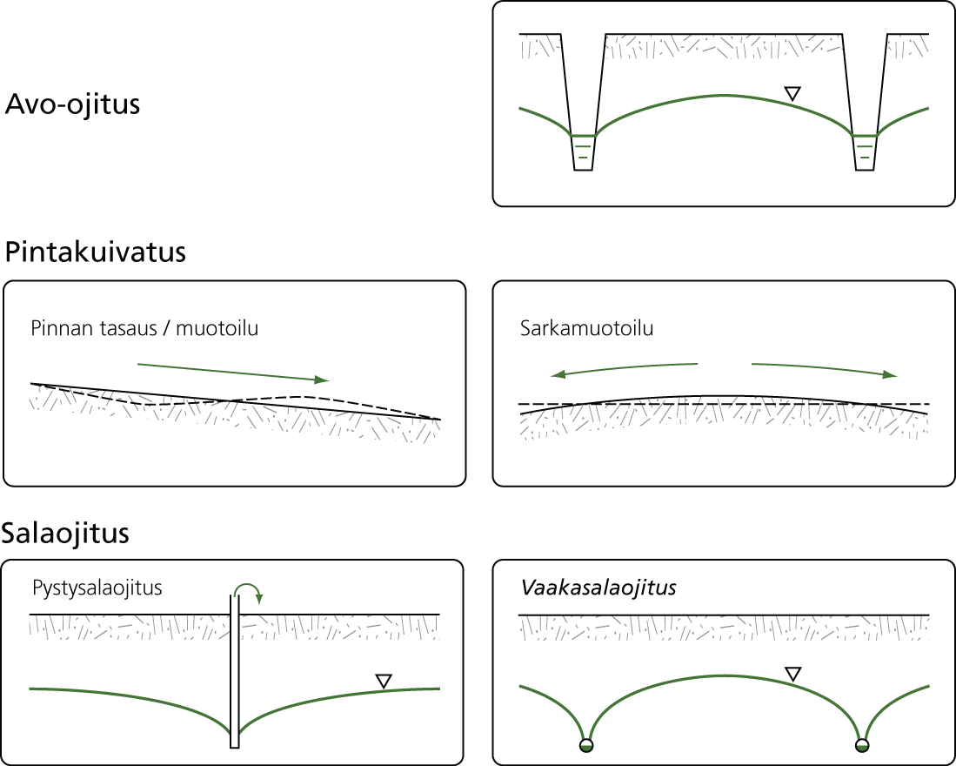
Paikalliskuivatus
Tyyppikuvat paikalliskuivatuksen eri muodoista

Slide 6
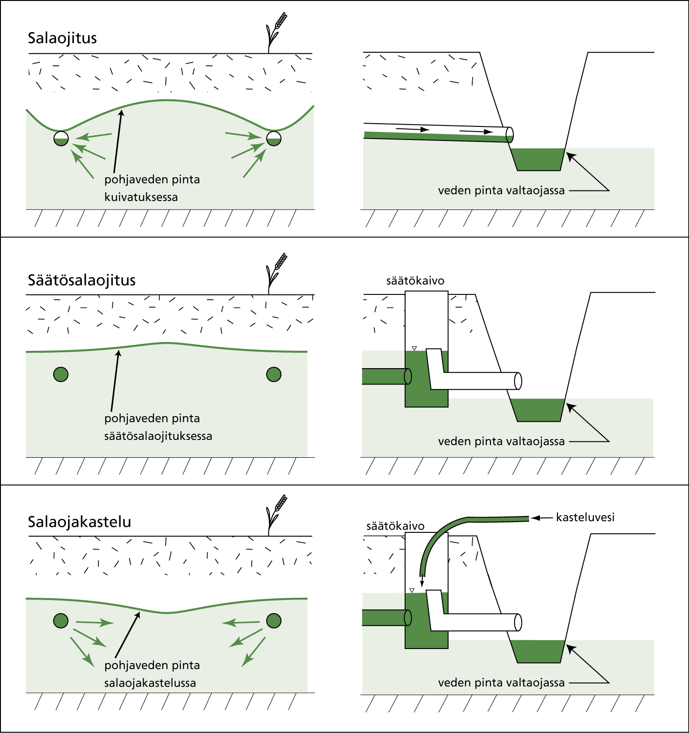
Salaojituksen, säätösalaojituksen ja salaojakastelun periaatteet
Notes:
Tavanomaisessa salaojituksessa kuivatuksen tehokkuus määräytyy ojavälin ja ojitussyvyyden perusteella.
Pohjaveden pinnan noustessa vähintään salaojitussyvyyteen, vesi virtaa salaojiin ja purkautuu laskuaukosta, kunnes vedenpinta laskee alle ojitussyvyyden.
Säätösalaojituksessa kokooja-ojiin asennetaan säätökaivoja, joista purkautuvan veden määrää voidaan säätää erityyppisillä padotuslaitteilla.
Padotuksen seurauksena valunta ojaston laskuaukosta estyy, jos pohjaveden pinta pysyy padotuskorkeuden tasossa tai sen alapuolella.
Kun pohjavesi nousee padotuskorkeuden yläpuolelle, vettä purkautuu ojastosta kunnes pohjaveden pinta laskee padotuskorkeuteen.
Säätöojituksessa pohjaveden pinnan aleneminen hidastuu tavanomaiseen ojitukseen verrattuna ja maan kosteus kasvaa koko profiilissa ja siten myös kasveille käyttökelpoisen veden määrä.
Poistettaessa padotus kokonaan ojitus toimii tavanomaisen salaojituksen tavoin.
Säätökaivojen määrä riippuu maanpinnan kaltevuudesta ja ojaston rakenteesta.
Salaojakastelulla (pohjavesikastelu, altakastelu, padotuskastelu tai säätökastelu) pohjaveden pinta voidaan pitää halutulla korkeudella kuivinakin kausina, jos kasteluvettä on riittävästi saatavilla.
Salaojakastelussa lisävettä pumpataan putkistoon sateettomina aikoina.
Kasvukauden ulkopuolella ojasto toimii säätösalaojituksen tai tavanomaisen salaojituksen tavoin.

Slide 7
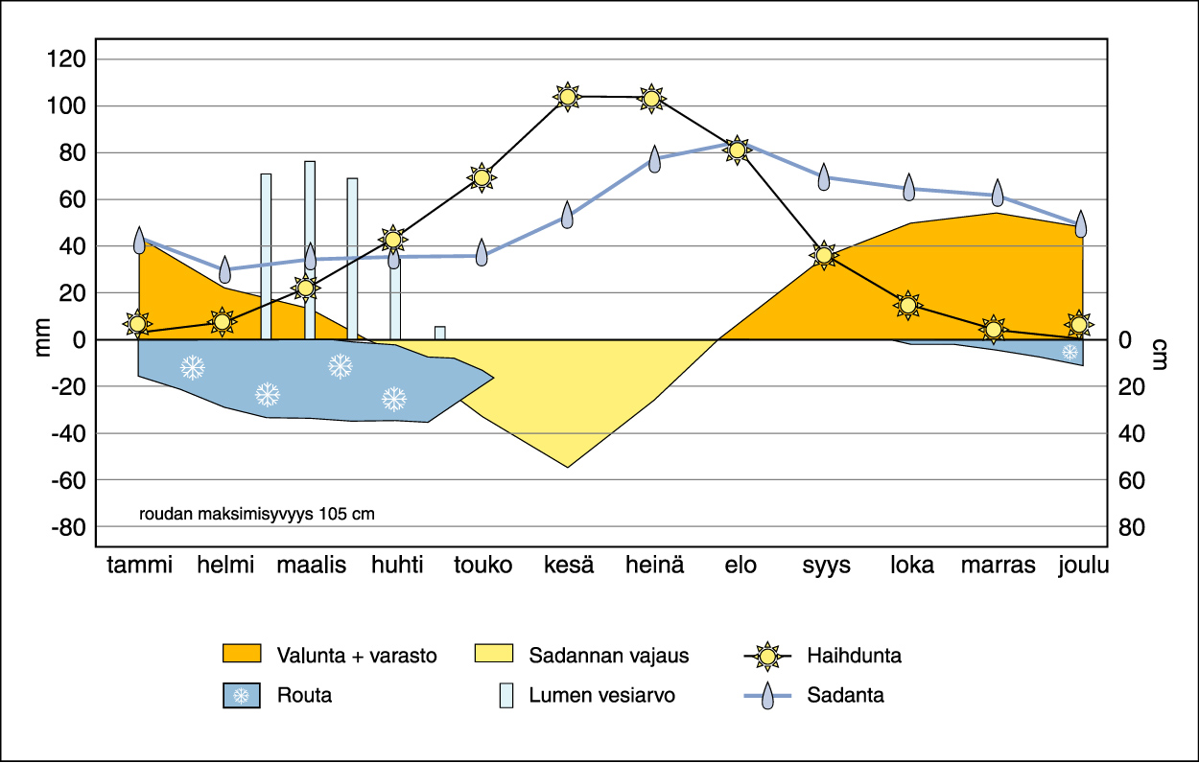
Viljelysmaan kuivatustarve (1/2)
Sadannan, sulannan ja haihdunnan erilainen jakaantuminen vuodenaikojen välillä vaatii viljelysmaan tehokasta kuivatusta.
Notes:
Kuva pohjautuu pitkän ajan keskiarvoihin Jokioisilla.
Suomessa suuret sademäärät suhteessa haihduntaan syksyisin ja lumen sulaminen keväällä johtavat suuriin valumiin.
Kasvukauden aikana haihdunta on keskimäärin suurempi kuin sadanta, jolloin kastelu voi olla tarpeen.
Kastelu on kuitenkin Suomessa nykyisin kannattavaa vain erikoiskasvien osalta.

Slide 8

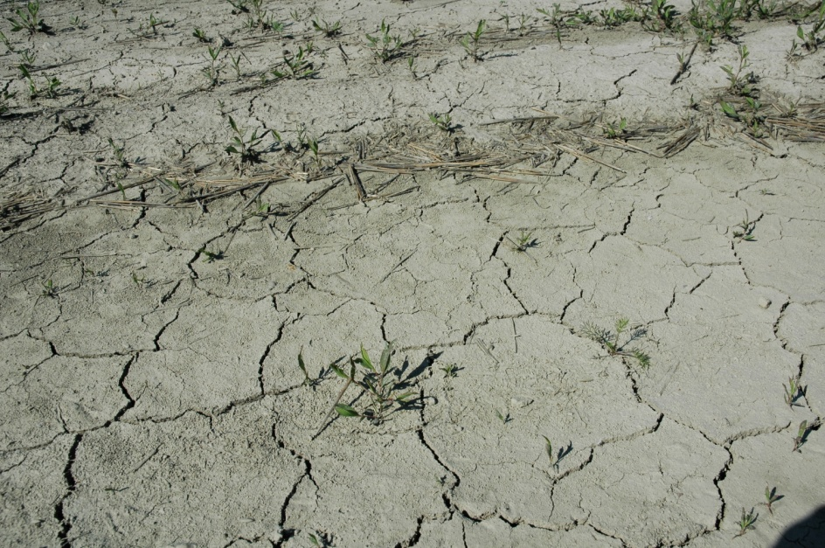
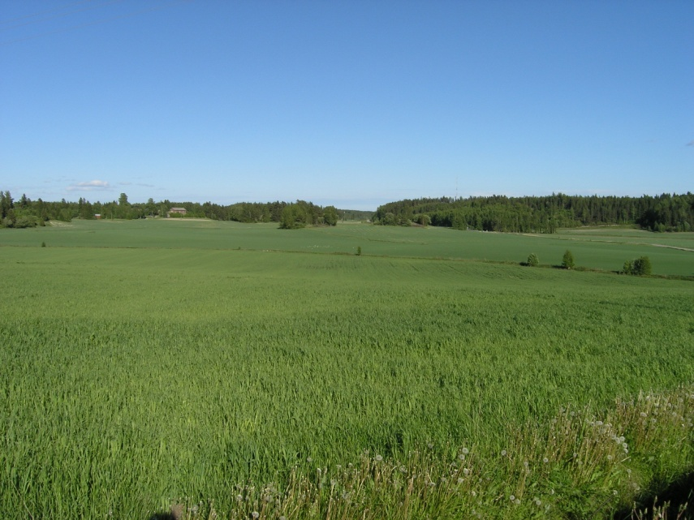
Viljelysmaan kuivatustarve (2/2)
Suomessa kuivatus on peltoviljelyn edellytys
tiiviit maalajit
tasainen maasto
hydrologiset olosuhteet
sadanta > haihdunta, syys- ja kevättöiden aikana
Notes:
Suomen maaperä hyvin tiivis, koska se on pääosin syntynyt jääkaudella ja sen jälkeen veden alla.
Ilman kuivatusta tasainen maasto ja huonosti vettä läpäisevä maaperä johtavat vettä pois pellolta viljelyn kannalta usein liian hitaasti.
Riittävän kuivatuksen myönteiset vaikutukset satotasoon perustuvat kylvön aikaistumiseen, kasvuston hyvään itämiseen, orastumiseen ja kasvuun, maan kantavuuteen ja ilmavuuteen sekä kasvualustan terveyteen.

Slide 9
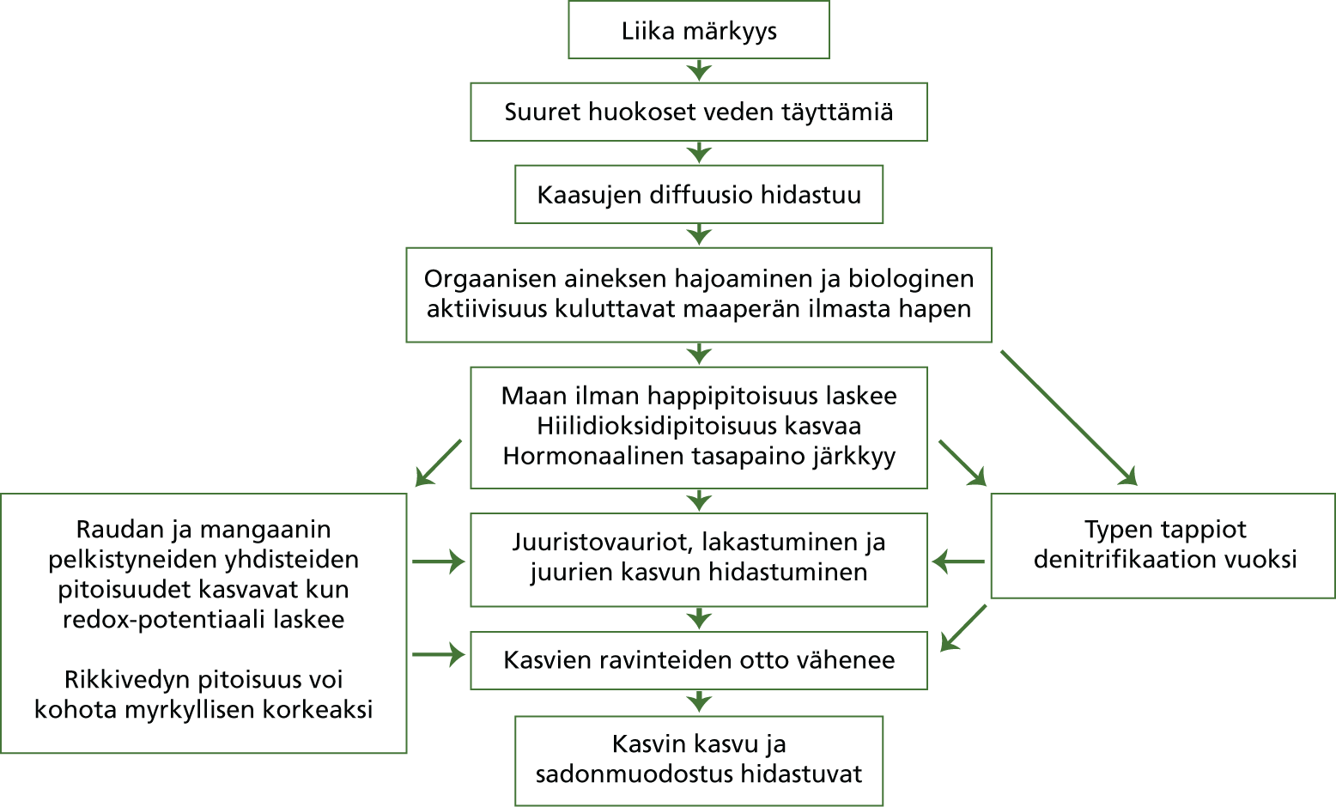
Märkyyden vaikutus
Notes:
Kuvassa on havainnollistettu keskeisimmät tekijät, joihin kasvualustan märkyys vaikuttaa haitallisesti.
Maan ilmanvaihto on yksi keskeisimmistä kasvien kasvuun ja sadonmuodostukseen vaikuttavista tekijöistä.
Riittämätön kuivatus rajoittaa maan biologista aktiivisuutta.
Sen seurauksena maaperään muodostuu yhdisteitä, jotka rajoittavat itämistä ja juurten kasvua.
Juurten kasvun pysähtyminen hidastaa kasvua ja saattaa johtaa koko kasvin kuihtumiseen.

Slide 10
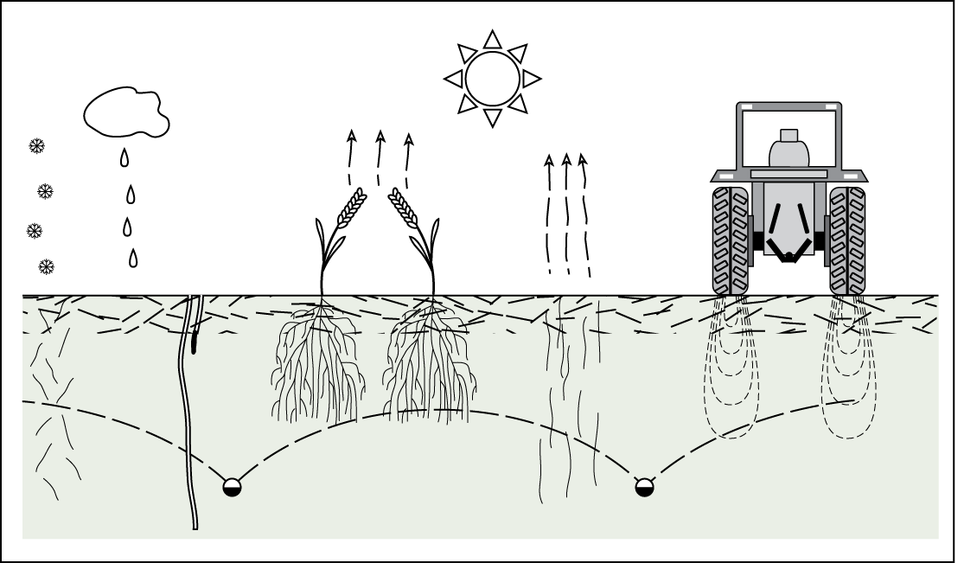
Maan rakenteeseen vaikuttavia tekijöitä
Notes:
Kuivatuksen ja maan rakenteen välinen yhteys.
Pellon kuivatus estää maan tiivistymisen, mahdollistaa juurten hyvän kasvun sekä makrohuokosia synnyttävien lierojen esiintymisen.
Riittävä pellon kantavuus kevään viljelytoimia ja syksyn sadonkorjuuta varten varmistaa koko kasvukauden mahdollisimman tehokkaan hyödyntämisen.
Myöhäisen kylvön aiheuttamaa menetystä ei juuri voi muilla toimenpiteillä korvata.
Kasvukauden lämpötilasumma rajoittaa useimpien kasvien kasvua loppukesästä, joten kylvön aikaisuudella on merkittävä vaikutus sadon määrään.
Pellon hyvä kantavuus varmistaa, että viljelytoimet eivät aiheuta maan rakenteelle vaurioita.
Suomen savipelloilla maan tiivistyminen on ongelma. Raskaat maatalouskoneet, yksipuolinen viljely ja maan puutteellinen kuivatus aiheuttavat maan tiivistymistä. Savipeltojen vedenläpäisevyys riippuu erityisesti makrohuokosista, joita ovat kasvien juurten ja lierojen tekemät reiät sekä roudan ja kuivumisen aiheuttamat halkeamat.
Tehtyjen havaintojen mukaan maa jankon yläosassa tiivistyy kuivatuksen kannalta epäsuotuisaksi jo varsin kevyiden koneiden tallaamana, mikäli ne liikkuvat pellolla sen ollessa märkä.

Slide 11
Salaojien toimintaperiaate
Salaoja on Suomessa määritelty paikalliskuivatuksessa käytetyksi putkiojaksi, johon vesi pääsee sisään koko pituudeltaan.
Salaojitus suunnitellaan siten, että sateisina ajanjaksoina sekä lumen ja roudan sulaessa kuivatus on riittävän nopea, jotta voidaan turvata riittävä kuivavara koneille ja estää kasvuston vettymishaitat.

Slide 12
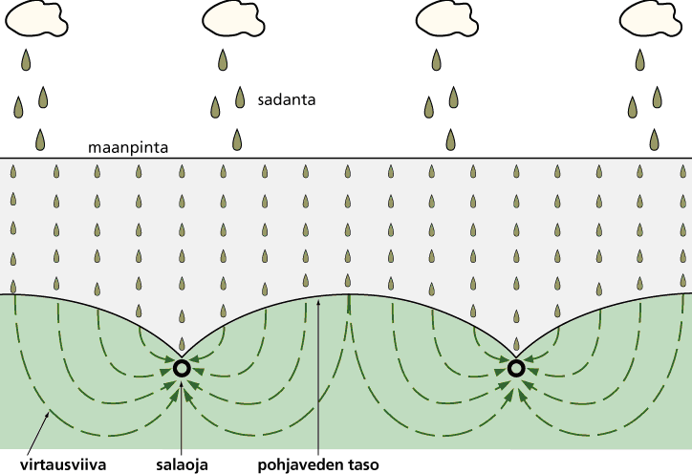
Veden virtaus salaojaan
Poikkileikkaus veden virtauksesta salaojaputkeen hyvin vettä läpäisevässä homogeenisessa maassa
Notes:
Virtausvastuksen vuoksi pohjaveden pinta on ojien välissä korkeammalla kuin ojan kohdalla.
Vesi poistuu maaperästä salaojaputkeen, kun maassa olevan veden energiataso on suurempi kuin salaojaputkessa olevan veden energiataso.
Näiden energiatasojen erosta käytetään nimitystä hydraulinen korkeus.
Salaojituksessa hydraulinen korkeus ilmaisee sen energiatarpeen, jonka vesi tarvitsee päästäkseen maan pinnalta salaojaputken sisään.
Maan, salaojan ympärysaineen ja salaojaputken rakenteesta johtuva sisäänpääsyn virtausvastus aiheuttaa sen, että pohjaveden pinta jää kuivatusvaiheessa salaojien puolivälissä salaojaputken tason yläpuolelle.
Tässä vaiheessa salaojien väliin muodostuva pohjaveden pinnan tason kaareva muoto on kullekin maalajille tyypillinen tasapainotila.
Kuvassa on esitetty hietamaalle tyypillinen tasapainotila.

Slide 13
Salaojituksen suunnittelun perustiedot (esiselvitys) (1/2)
sijainti ja peruslohkon tiedot sekä korkeustaso
pellon pinnan korkeustiedot, pistetiheys maaston muodon mukaan
kohteen maaperätiedot vähintään salaojasyvyyteen
paikalliskuivatusmuoto
peruskuivatuksen kunto ja laskuaukon paikka
ympäröivä maasto, esim. varjostava metsä
Notes:
Suunnitelman laadinnan tärkein osatekijä on riittävän tarkka kartta kohteesta.
Suunnittelijan käyttämästä tekniikasta riippuu, millainen karttapohja tarvitaan.
Viime vuosina yleisin käytäntö on ollut paikanpäällä takymetrilaitteella mitattu kartta, jota on kätevä käyttää suunnitteluohjelmissa.
Sijainti- ja korkeustiedoissa tavoitteena tulee olla valtakunnallinen koordinaatisto ja korkeustaso.
Niiden määrittelyä on helpottanut gps-järjestelmän yleistyminen.
Pinta-ala ja korkeustietojen lisäksi tarvitaan maaperäselvitykset vähintään salaojitussyvyyteen.
Maalajitietoa tarvitaan ojavälin määrittämisen lisäksi kaivuvaikeuden arviointiin.
Maaperäselvityksissä käytetyimmät työkalut ovat lapio, rassi ja lusikkakaira.

Slide 14
Salaojituksen suunnittelun perustiedot (esiselvitys) (2/2)
vesiensuojelulliset erityiskysymykset (esim. happamat sulfaattimaat)
salaojien toimivuuden riskitekijät (esim. ruostetukkeuman riski)
lohkon ulkopuolisten vesien johtaminen ja paineellisen pohjaveden
esiintyminen
muut tiedot kohteesta, kuten kaapelit, vesijohdot ja muut maanalaiset
rakenteet
viljeltävät kasvit

Slide 15
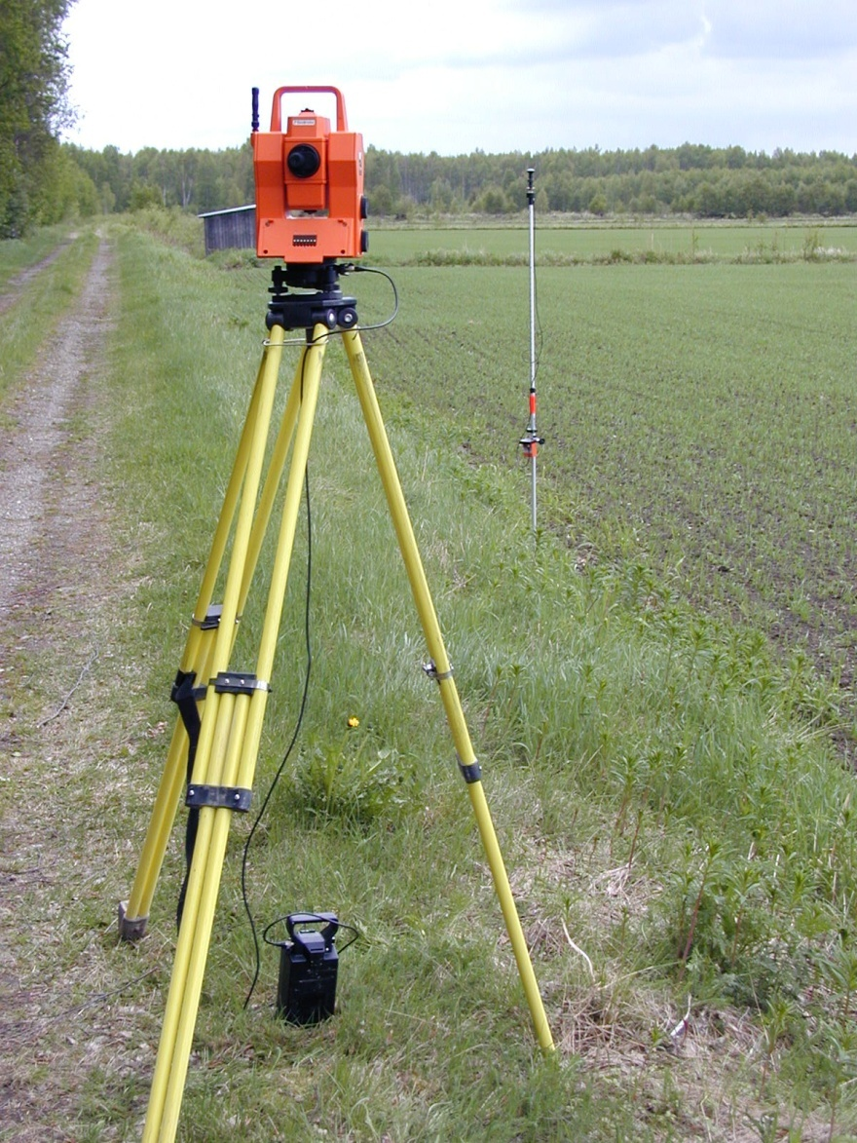
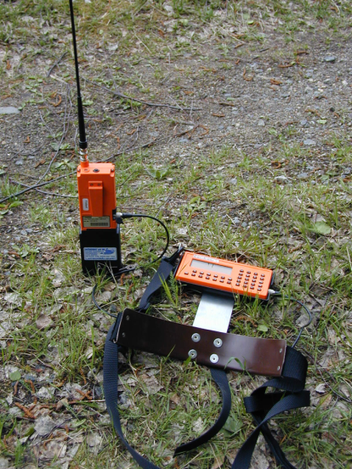
Maastotietojen keruu
Salaojasuunnitelman tärkein lähtötieto on riittävän tarkka kartta.
Pinta-ala– ja korkeustietojen lisäksi tarvitaan maaperäselvitykset vähintään salaojasyvyyteen.
Kartan teossa käytettyä kalustoa

Slide 16
Salaojien sijoittelu
Ojien sijoitteluun vaikuttavia tekijöitä
maaston muoto
laskuaukon paikan vaihtoehdot ja sen vaikutus kokoojaojan paikkaan
Imuojien sijoittelussa tavoitteena on tasainen ojasyvyys ja kaltevuus, myös lohkon tuleva viljelysuunta on syytä ottaa huomioon.

Slide 17
Salaojan syvyys
Salaojan vähimmäissyvyyden tulee pääsääntöisesti olla sellainen, että pellon tasauksen jälkeen salaojan pohja on
kivennäismailla vähintään 1 m ja
turvemailla vähintään 1,2 m pellon pinnasta.
(paksuturpeisilla raivauksilla jopa 1,5 m)
Ojasyvyyteen voidaan harkita olosuhteista (karikot, pieni kuivavara, pehmeä pohjamaa) johtuvia poikkeamia, jotka tulee perustella suunnitelmassa.
Notes:
17

Slide 18
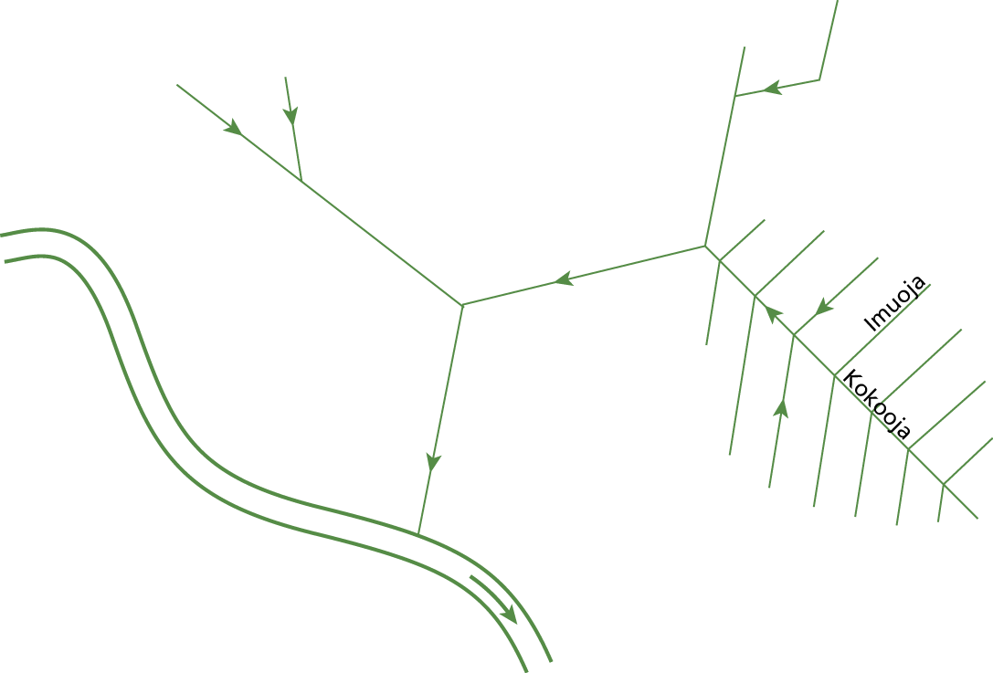
Salaojien sijoittelu 1
Notes:
Tyypillinen hajaojitustilanne
Pellon topografia on keskeisin ojien sijoitteluun vaikuttava tekijä.
Vaihtelevassa maastossa ojat sijoitetaan vain sinne, missä on kuivatustarvetta.
Tällöin kokoojat sijoittuvat maaston alavimpaan kohtaan ja imuojien suunta määräytyy niiden mukaisesti.
Painanteisiin kertyy myös herkästi pintavettä, joten ojarakenteeseen ja mitoitusvaluman arvoon on syytä kiinnittää huomiota.

Slide 19
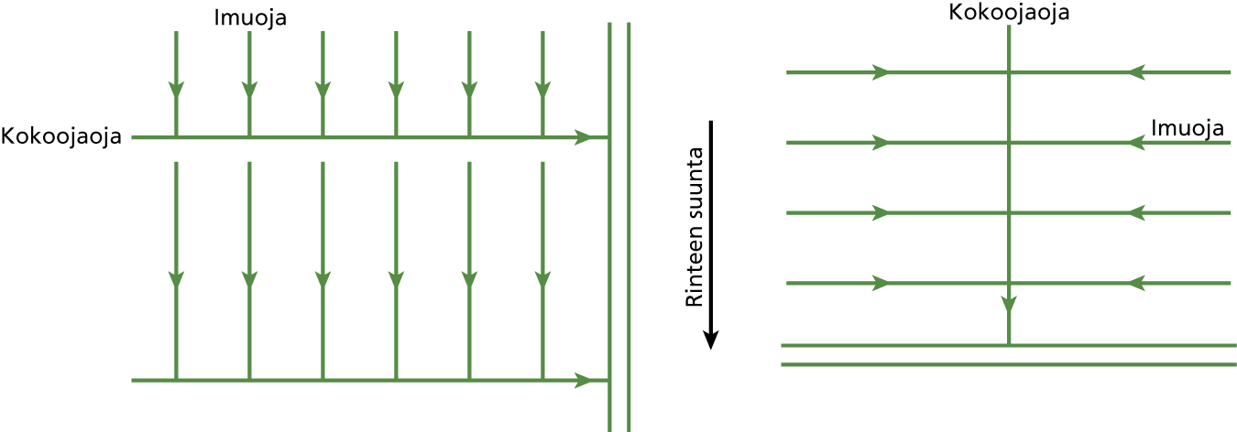
Salaojien sijoittelu 2
Notes:
Tasaiset alueet, imuojien liittäminen kokoojaan joko toispuoleisesti tai molemmilta puolin
Tasaisilla alueilla kokoojan paikan valintaan on yleensä useita vaihtoehtoja.
Sopivissa olosuhteissa salaojakokooja voidaan korvata myös avo-ojalla.
Salaojakokoojan korvaamista avo-ojilla puoltavat eniten ojituskustannusten säästöt ja mahdollinen salaojien huuhtelutarve.
Haittapuolena on avo-ojien kunnossa pidon kustannukset, jota lisäävät yksittäisten imuojien laskuaukkojen runsaus.
Ojien sijoitteluun vaikutta lisäksi se, käytetäänkö salaojastoa myös säätösalaojituksena tai salaojakasteluun.

Slide 20
Salaojien ojavälin valinta
Suomessa ojavälin valinta on perustunut ensisijaisesti maalajiin
 | Imuojien väli, m
Turvemaat | 8 – 14
Savi-, hiesu- ja hiuemaat | 10 – 14
Hietamaat | 14 – 18
Urpaantuneet liejut ja liejusavet | 16 – 24
Notes:
Ojavälin määrittely on perustunut Suomessa ensisijaisesti maalajiin.
Maalajikohtaiset ojavälisuositukset ovat muotoutuneet koe- ja tutkimustoiminnan sekä kokemusperäisen tiedon perusteella.
Ojavälin määrittäminen laskennallisesti esim. Hooghoudt:n kaavan avulla ei ole ollut tarkoituksenmukaista lohkokohtaisesti, koska kaavan edellyttämien tietojen varmistaminen pienillä ojitusalueilla on kallista suhteessa siitä saatavaan hyötyyn.
Laskennalla voidaan kuitenkin testata eri tekijöiden vaikutusta ojaväliin.

Slide 21
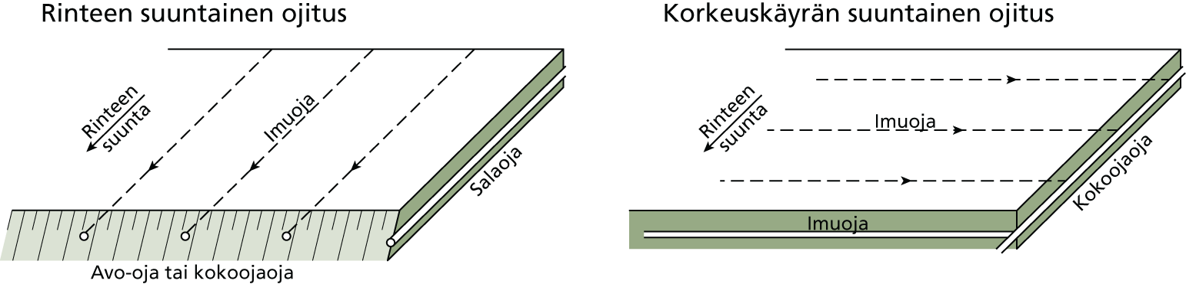
Salaojien sijoittelu 3
Notes:
Rinnemaat
Rinnemailla salaojan suuntaan vaikuttaa rinteen suunta sekä sen kaltevuus.
Mikäli kohteen pohjavesivirtauksen suunta voidaan arvioida, imuojat on syytä sijoittaa siten, että ne katkaisevat pohjavesivirtausta mahdollisimman tehokkaasti.
Salaojien sijoittelulle suhteessa rinteen kaltevuuteen äärivaihtoehtoina ovat rinteen suuntainen tai siihen nähden poikkisuunnassa eli korkeuskäyrän suuntainen ojasuunta.

Slide 22
Salaojien mitoitus
Mitoituksen kaksi keskeistä tekijää:
kuivatustehokkuus eli mitoitusvaluma
putkien koon määrittely
Mitoitusvaluma
käytössä oleva mitoitusvaluma 1 l/s/ha
sama valuntana 8,6 mm/d
vastaa kasvukauden aikaista valumaa 20
vuoden toistuvuudella

Slide 23
Putkien mitoitus
Peltosalaojituksessa varsinaisista kuivatusojista käytetään nimitystä imuoja.
Imuojien vedet johdetaan kokoojaojalla valtaojaan.
Putkien mitoituksen avuksi on laadittu nomogrammeja, joilla voidaan nopeasti määritellä tarvittava putkikoko.

Slide 24
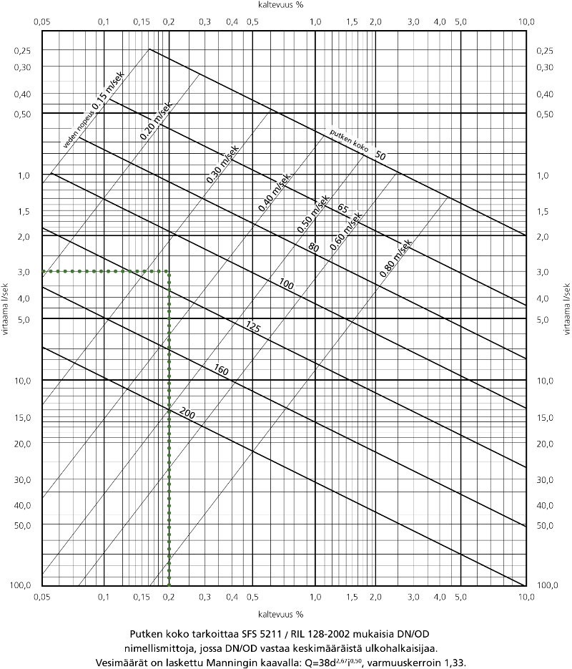
Putkien mitoitus
Mitoitusvirtaama saadaan
valuma-alueen koon ja
mitoitusvaluman perusteella
Lisäksi tarvitaan putken
kaltevuus
Aallotetun putken
mitoitusnomogrammi
Notes:
Mitoitusvirtaama saadaan valuma-alueen koon ja mitoitussadannan perusteella.
Sen jälkeen kun on tiedossa putken kaltevuus, voidaan määritellä putkikoko.
Esimerkiksi, jos mitoitusvaluma on 8,6 mmd-1 eli 1 ls-1ha-1 ja valuma-alue 3 ha, niin virtaama 3 ls-1.
Putken kaltevuudella 0,2 % putkikoko tulee olla vähintään DN 125 (sisähalkaisija 112 mm).
Tällöin vedennopeus on 0,33 ms-1.

Slide 25
Putkien mitoitus, virtausnopeus
Putkien minimikaltevuuden tulee olla sellainen, että vapaalla virtauksella virtausnopeus on vähintään 0,15 m/s.
Tämän edellytyksenä on asiallinen ympärysaine ja vähäinen liettymisriski.
Mikäli ympärysaineen suodatuskyky on heikko, minimikaltevuuden tulee olla sellainen, että veden nopeus on vähintään 0,4 m/s.

Slide 26
Suunnitelman sisältö (1/2)
suunnitelmakartta (pellon pinnan muoto,
salaojien asennussyvyys, putkikoot)
suunnitelmaselostus
kustannusarvio
erittely tarvikkeista ja niiden yksikköhinnoista
muut tarvittavat yksityiskohtaiset piirrokset ja
työselitykset
Notes:
Salaojasuunnitelmasta tulee ilmetä tarpeelliset tiedot niin itse työn toteutusta ja tarvikkeiden hankintaa varten
kuin myös hankkeen rahoituksen järjestelyä varten.

Slide 27
Suunnitelman sisältö (2/2)
ohjeet työn teettäjälle
hankkeen toteutuksessa tarvittavat lomakkeet
suunnittelijan pätevyys
suunnitelman arkistointi tietokantaan

